Slide 1
ENGLESKI JEZIK, 4.A
30.10.2020.

Slide 2
1. ZADATAK
Poslušati video-priču
koja je priložena i pratiti tekst.

Slide 3
2. ZADATAK
Pogledati sljedeći video: https://youtu.be/q5fRPfMyi_U

Slide 4
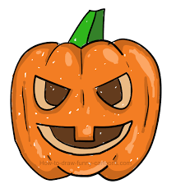
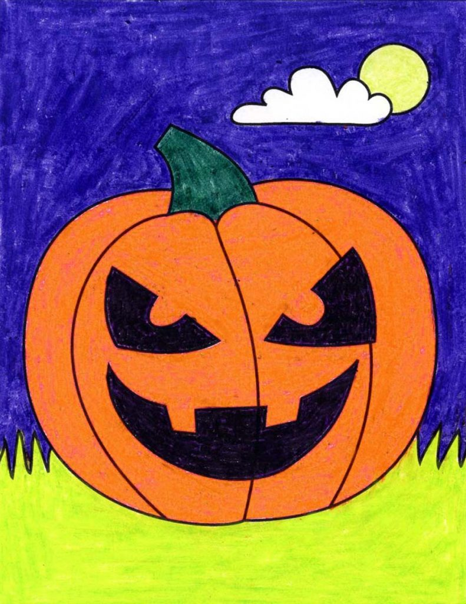
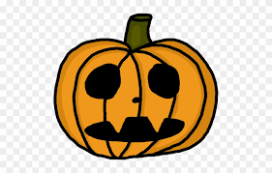
3. ZADATAK
U bilježnicu napisati naslov: HAPPY HALLOWEEN i nacrtati jednu strašnu izrezbarenu pumpkin (bundevu). To mi poslikajte i pošaljite.

